Slide 1

A svájci regionális politika evolúciója és finanszírozása
Kovács Sándor Zsolt
Tudományos segédmunkatárs
MTA KRTK RKI DTO

Slide 2
Alapvetés
A regionális politika az EU-ba magától értetődő fogalom, már-már kötelezettség
Svájc nem tagállam, mégis vizsgálatra a érdemes szakterület
Az első törekvések az 1970-es évekig nyúlnak vissza
Fő indok a területi sokszínűség, a hegyvidéki régiók leszakadása

Slide 3
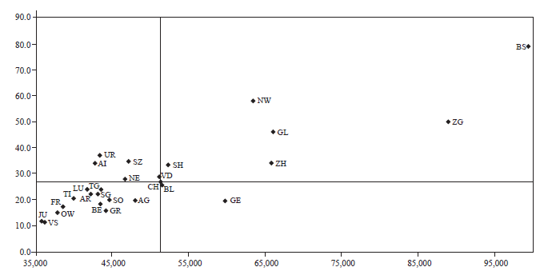
Az eltérő gazdasági erejű kantonok
Gazdasági növekedés rátája
Kantonális jövedelem/fő (CHF)
Forrás: Tóth, K. – Mischler, P. (2007): Swiss Regional Development Policy at Crossroads: Lessons for South Eastern Europe. In: Pop, D. (ed.): Challenge of Regional Development in South East Europe – Strategies for Financing and Service Delivery. Fiscal Decentralization Initiative for Central and Eastern Europe, Budapest

Slide 4
Elhelyezés az államszerkezetben
Itt is megjelenik a sajátos közigazgatási berendezkedés
A hatalommegosztás itt is él
  a regionális politika a kanton felelőssége;
  DE: a fő sarokpontokat a föderatív szint tűzi ki.

Slide 5
A kezdeti szakaszok
1959 előtt:
  helyi-, kisebbségi érdekvédelem
  ágazati intézkedések
  ipari-, gazdasági- és szolgáltató központok létesítése
  pénzügyi eszközök nélküli intézkedések
  a várt hatás nem valósult meg: a területi egyenlőtlenségek tovább nőttek

Slide 6
A kezdeti szakaszok II.
1959–1970:
  az első pénzügyi eszköz létrehozása: költségvetési kiegyensúlyozás;
  kantonok közötti redisztribúció;
  továbbra is fennálló problémák: elvándorlás, kisebbségi kérdések.

Slide 7
Az explicit regionális politika kialakulása
Célkitűzések:
  a hegyvidéki, rurális terek problémáinak leküzdése;
  a régiók gazdasági megújulása;
  határon átívelő régiók kialakítása.
Felülvizsgálatok:
  1990-es évek
  2006

Slide 8
Első generációs eszközök, LIM
1974: a hegyvidéki régióknak célzott beruházási támogatásokról szóló szövetségi törvény (LIM, IHG)
Fő pénzügyi instrumentum: hosszúlejáratú, kamatmentes hitel
Emellett megjelentek a kedvező kamatozású hitelek
Finanszírozás: szövetség és kantonok 1,5 – 1,5 millió CHF-fel járultak hozzá a fejlesztésekhez

Slide 9
Első generációs eszközök, Bonny-rendelet
Kantonok monoindusztriális jellege → nagy arányú strukturális munkanélküliség
A megoldás: Bonny-rendelet (1978)
A nagy visszaesést elszenvedő iparágak megsegítése
Ágazati és területi szemlélet
Pénzügyi eszközök: kamattámogatott hitel, kezesség a kanton részéről, adókedvezmények
Összes hozzájárulás: 80 millió CHF

Slide 10
További első generációs eszközök
Szövetségi törvény a hitelgaranciákról és kamatokról (1976)
Vidéki gyógy- és szálláshelyek fejlesztését célzó szövetségi törvény (1976)
Cél a vállalkozásösztönzés
Garanciák vállalása (867 millió CHF) és üzleti alapú hitelek (331 millió CHF)

Slide 11
Az első felülvizsgálat
Az 1990-es évek
Továbbra is fennálló regionális problémák, a hegyvidékeken és az agrártérségekben
Újabb eszközök szükségesek
Az EU-val való kapcsolatok mélyülése, bilaterális egyezmények időszaka

Slide 12
Második generációs eszközök, INTERREG
EU: 1990-ben indult útjára a program
Svájc potenciális terület, hiszen minden határa Uniós
Sikeres népszavazás, majd szövetségi törvény (1995)
INTERREG II-ben már részvétel, III-ban jelentős aktivitás (13.000 projekt)
INTERREG IV – további büdzsé biztosítása

Slide 13
Második generációs eszközök, INTERREG
Különleges helyzet, egyetlen Uniós lehetőség
Néhány adat:
  Genf agglomeráció – 68%-os uniós támogatás
  Svájc-Olaszország CBC együttműködés – 75 %-os uniós támogatás

Slide 14
Második generációs eszközök
RegioPlus (1997): strukturális változások előmozdítása a rurális térségekben együttműködések, projektek generálása segítségével – 70 millió CHF
InnoTour (1998): turisztikai szolgáltató szektor fejlesztése, a kooperáció fejlesztésével – 18 millió CHF

Slide 15
A második felülvizsgálat
Az eddigi eszközök elaprózottak, integrációra volt szükség
2006. 10. 06.: törvény az Új Regionális Politikáról
Életbe lépés: 2008. 01. 01.
Ezzel párhuzamosan a korábbi eszközök hatályukat vesztették, mintegy beépültek a Regionális Fejlesztési Alapba

Slide 16
Új Regionális Politika (NRP)
1. pillér: a regionális politika lényegi része, támogatások, amelyek a gazdasági felzárkóztatáshoz szükséges projekteket, programokat finanszírozzák;
2. pillér: fő célja elérni az egyes gazdasági szektorok közötti együttműködést;
3. pillér: a regionális politikai tudásbázist növelő intézményháló (RegioSuisse) kialakítása.

Slide 17
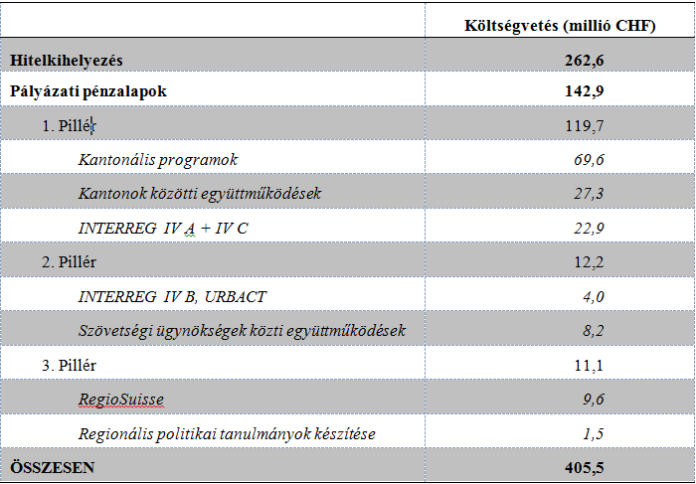
Az NRP költségvetése

Slide 18
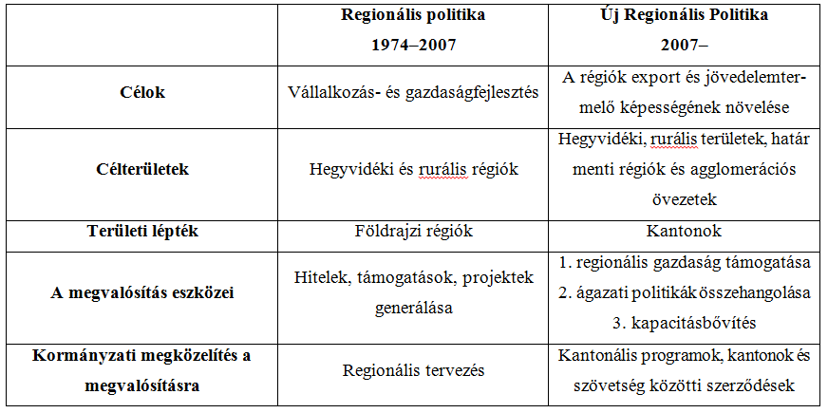
Változások

Slide 19
Regionális politika és területi tervezés
Szövetségi alkotmány → a fő célok és irányok meghatározója a föderatív szint, de a megvalósítás a kantonok feladata
Szükséges: kantonális területrendezési terv, építési rendelet, 10 éves területfejlesztési terv
Ezeknek az NRP alárendeltje, beruházás csak ezekhez igazodva történhet meg
Soft intézkedések nem ütköznek.

Slide 20
Összegzés
Nem követhető egy centralizált államban a svájci alapelveken nyugvó decentralizált regionális politika
DE: a következetesség, az újradimenzionálás, a felülvizsgálat szellemisége átvehető lenne

Slide 21
Köszönöm a megtisztelő figyelmet!
Kovács Sándor Zsolt
skovacs@rkk.hu
http://isfd-tppa.rkk.hu

